Slide 1
Особенности действующих нагрузок на высотные сооружения

Slide 2
СП 267.1325800.2016. Свод правил. Здания и комплексы высотные. Правила проектирования
Свод правил устанавливает требования к проектированию высотных зданий и комплексов.
При проектировании высотных зданий и комплексов необходимо учитывать нагрузки и воздействия, перечисленные в СП 20.13330, в основных и особых сочетаниях, определяемых с учетом реализации наиболее неблагоприятных условий работы конструктивных элементов здания.

Slide 3
СП 267.1325800.2016. Свод правил. Здания и комплексы высотные. Правила проектирования
Коэффициенты сочетаний основных нагрузок определяются в соответствии с указаниями СП 20.13330
При этом в качестве одного из основных сочетаний необходимо рассмотреть совместное действие постоянных, длительной и ветровой нагрузок, принимаемых без учета понижающих коэффициентов сочетаний.

Slide 4
СП 267.1325800.2016. Свод правил. Здания и комплексы высотные. Правила проектирования
Нормативные значения равномерно распределенных временных нагрузок на перекрытия, покрытия и лестницы следует принимать по таблице 7.1.
Нормативные значения равномерно распределенных временных нагрузок на перекрытия, покрытия и лестницы
Помещения | Нормативные значения нагрузок p, кПа (кгс/м²), не менее
1 Технические этажи | 10,0 (1000)
2 Вестибюли, фойе и коридоры первого этажа | 4,0 (400)
3 Лестницы и входы | 5,0 (500)
4 Карнизы | 1,4 (140)

Slide 5
СП 267.1325800.2016. Свод правил. Здания и комплексы высотные. Правила проектирования
Для высотных зданий необходимо учитывать кратковременные нагрузки:
- на покрытия стилобатных и подземных частей зданий от транспортных средств и пожарного автотранспорта согласно 7.2.6
на покрытие от пожарного вертолета или аварийно-спасательной кабины пожарного вертолета согласно 7.2.7 (если площадка для вертолета или кабины предусмотрена заданием на проектирование).
Площадки для спасательных кабин и вертолетов следует проектировать на покрытии зданий из расчета общей нагрузки кабины 2500 кг, удельной нагрузки - до 2,5 кг/см2, если иное не оговорено заданием на проектирование.
При расчете нагрузки на покрытие необходимо учитывать статическую и динамическую нагрузки.

Slide 6
СП 267.1325800.2016. Свод правил. Здания и комплексы высотные. Правила проектирования
Нагрузки и воздействия, возникающие при взаимодействии ветра со строительными конструкциями, по своей природе можно разделить на два типа:
- воздействия, связанные с непосредственным действием на здания и сооружения максимальных для места строительства ураганных ветров;
- воздействия, вызывающие интенсивные аэроупругие и неустойчивые изгибные, крутильные и изгибно-крутильные колебания.
Воздействия первого типа называются расчетной ветровой нагрузкой, и она подразделяется на среднюю и пульсационную составляющие.

Slide 7
СП 267.1325800.2016. Свод правил. Здания и комплексы высотные. Правила проектирования
К колебаниям второго типа относятся различные формы аэродинамической неустойчивости сооружений (в частности, применительно к высоким зданиям это могут быть галопирование и дивергенция), а также колебания, связанные со срывом вихрей с внешней поверхности сооружений и приводящие к резонансному вихревому возбуждению сооружения на одной из его собственных частот. Колебания этого типа могут возникнуть в зданиях и сооружениях, высота которых значительно превышает их поперечный размер. В связи с этим соответствующие воздействия не учитываются при проектировании невысоких зданий.

Slide 8
СП 267.1325800.2016. Свод правил. Здания и комплексы высотные. Правила проектирования
Таким образом, при проектировании высоких зданий необходимо учитывать следующие воздействия ветра:
среднюю и пульсационную составляющие расчетной ветровой нагрузки;
пиковые значения ветровой нагрузки, действующие на конструктивные элементы ограждения;
резонансное вихревое возбуждение;
аэродинамические неустойчивые колебания типа галопирования и дивергенции;
воздействия, приводящие к нарушению комфортности пешеходных зон, прилегающих к проектируемому зданию.

Slide 9
СП 267.1325800.2016. Свод правил. Здания и комплексы высотные. Правила проектирования
Расчетные значения средней и пульсационной составляющих ветровой нагрузки, а также резонансное вихревое возбуждение учитываются:
при определении суммарных сил и моментов, передаваемых на основания и фундаменты сооружений;
при оценке прочности (в том числе и усталостной) и долговечности их несущих конструкций;
для оценки комфортности пребывания людей в рассматриваемых зданиях (для этого расчетного случая средняя составляющая ветровой нагрузки не учитывается).

Slide 10
СП 267.1325800.2016. Свод правил. Здания и комплексы высотные. Правила проектирования
Пиковые значения ветровой нагрузки учитываются при проектировании элементов ограждения и узлов их крепления к несущим конструкциям.
При проектировании высотных зданий должны использоваться такие конструктивные решения, которые исключают возбуждение аэродинамически неустойчивых колебаний типа галопирования и дивергенции.

Slide 11
СП 267.1325800.2016. Свод правил. Здания и комплексы высотные. Правила проектирования
Пульсации ветровой нагрузки обусловлены двумя факторами: пульсациями скорости ветра и срывом вихрей с ограждающих поверхностей как проектируемого здания, так и рядом расположенных зданий и сооружений. По своей природе пульсационная составляющая ветровой нагрузки является случайным процессом и, следовательно, задача об определении реакции зданий при этом воздействии может быть решена только статистически с использованием достаточно сложных методик.

Slide 12
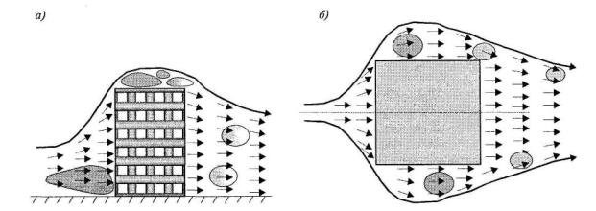
СП 267.1325800.2016. Свод правил. Здания и комплексы высотные. Правила проектирования
Качественная картина обтекания здания
а) - вертикальный разрез; б) - поперечное сечение

Slide 13
В связи с этим усилия и перемещения, возникающие при действии пульсационной составляющей ветровой нагрузки в несущих конструкциях сооружений и передаваемые на их основание и фундамент, как правило, должны определяться в результате численного динамического расчета с использованием соответствующих методик расчета

Slide 14
Аэродинамические коэффициенты зависят от относительных размеров и геометрической формы проектируемого здания, а также от положения и геометрии зданий и сооружений, расположенных в непосредственной близости.
Ветровые нагрузки являются одним из основных видов воздействий на ограждающие конструкции зданий, во многом определяющих их конструктивные решения. Интенсивность этого воздействия и его распределение по внешним и внутренним поверхностям ограждения в первую очередь определяются структурой ветровых потоков, формирующихся в месте строительства, геометрической формой и размерами зданий, а также динамическими свойствами рассматриваемых конструктивных элементов.

Slide 15
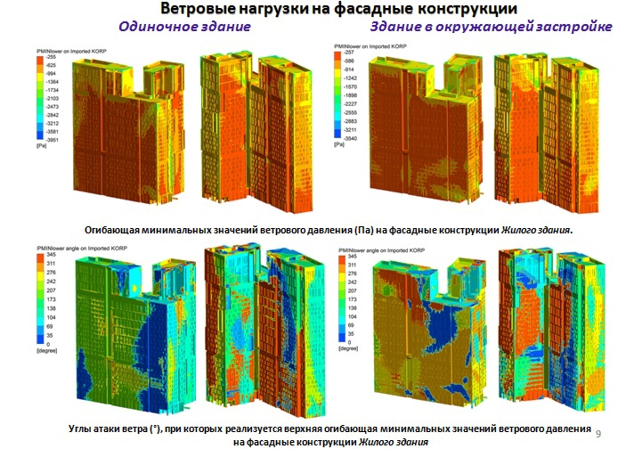

Slide 16
Пульсации же давления на боковых и подветренных стенах, а также на покрытиях различного типа зависят не только от структуры набегающего ветрового потока, но также формируются в результате срыва вихрей с наветренных кромок самого сооружения.
В городских условиях ветровые потоки формируются за счет обтекания искусственных объектов (строений, парковых зон и т.п.) и поэтому представляют собой сильно турбулизированное движение воздуха с большими вертикальными градиентами скорости ветра.

Slide 17
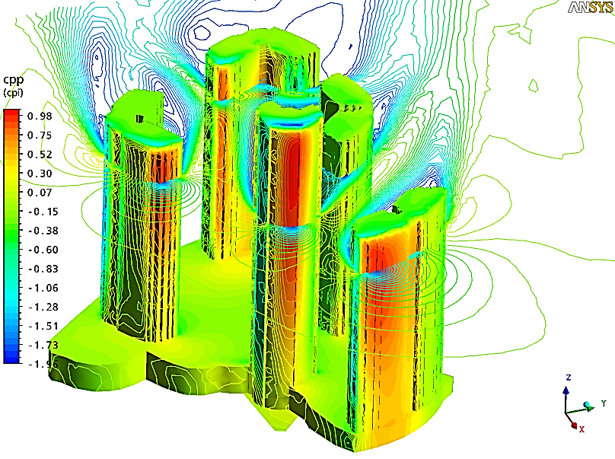

Slide 18
Резонансное вихревое возбуждение связано с регулярным срывом вихрей с боковой поверхности сооружений и возникает в том случае, когда частота срыва вихрей близка к одной из собственных частот сооружения. Поверочный расчет на резонансное вихревое возбуждение необходимо проводить для зданий, удовлетворяющих условию h/d > 7. Здесь h - высота здания, d - его поперечный размер.
Аэродинамически неустойчивые колебания типа галопирования могут возникнуть в направлении, перпендикулярном средней скорости ветра, в том случае, если скорость ветра превысит критическое значение.
При проектировании зданий с несимметричной формой поперечного сечения типовых этажей, а также в тех случаях, когда центр масс типовых этажей не совпадает с их центром жесткости, необходимо учитывать возможность появления аэродинамически неустойчивых колебаний типа дивергенции

Slide 19
СП 267.1325800.2016. Свод правил. Здания и комплексы высотные. Правила проектирования
Гололедные нагрузки необходимо учитывать при проектировании шпилей, решетчатых элементов конструкций, а также стен и покрытий высотных зданий, фасадных теплоизоляционных систем с воздушным зазором, элементов их крепления, декоративных элементов и т.п., расположенных на высоте 100 м и более, согласно требованиям СП 20.13330
Расчет конструкций и оснований высотных зданий, проектируемых для строительства в сейсмических районах, выполняют на основные и особые сочетания нагрузок с учетом сейсмических воздействий.

Slide 20
СП 267.1325800.2016. Свод правил. Здания и комплексы высотные. Правила проектирования
Для конструктивной системы высотных зданий необходимо выполнять следующие расчеты:
- расчет горизонтальных перемещений верха;
- расчет форм собственных колебаний;
- расчет устойчивости формы и устойчивости положения (опрокидывание и сдвиг);
- расчет перекосов этажных ячеек;
- расчет максимальной осадки, разности осадок и крена здания;
- расчет прогибов плит перекрытий;
- расчет ускорений колебаний перекрытий верхних этажей;
- расчет усилий и перемещений, возникающих в основных несущих конструкциях, а также в узлах их сопряжений по результатам общего расчета конструктивной системы, в т.ч. расчета на прогрессирующее обрушение, а также транспортных и монтажных нагрузок.

Slide 21
СП 267.1325800.2016. Свод правил. Здания и комплексы высотные. Правила проектирования
Расчет на устойчивость формы и положения выполняют на действие расчетных постоянных, длительных и кратковременных нагрузок.
Высотные здания должны быть защищены от прогрессирующего (цепного) обрушения в случае локального разрушения их несущих конструкций при аварийных воздействиях, не предусмотренных условиями нормальной эксплуатации зданий (пожары, взрывы, ударные воздействия транспортных средств, несанкционированная перепланировка и т.п.).

Slide 22
СП 267.1325800.2016. Свод правил. Здания и комплексы высотные. Правила проектирования
Основные средства защиты высотных жилых зданий от прогрессирующего обрушения:
резервирование прочности конструктивных элементов в соответствии с расчетами;
повышение пластических свойств применяемой стали и арматуры, стальных связей между конструкциями (в виде арматуры соединяемых конструкций, закладных деталей, элементов стальных жестких узлов и т.п.);
включение в работу пространственной системы ненесущих элементов.

Slide 23
СП 267.1325800.2016. Свод правил. Здания и комплексы высотные. Правила проектирования
В зданиях с применением стальных конструкций следует:
- предусматривать сталежелезобетонные перекрытия с объединением стальной балки с монолитным перекрытием с помощью стад-болтов или специальных упоров;
- проектировать жестким сопряжение балок с колоннами хотя бы одного направления.

